Slide 1
সবাইকে আন্তরিক শুভেচ্ছা

Slide 2
পরিচিতি
মোছাঃ রোকেয়া খাতুন
সহকারী শিক্ষক কাহারোল পাইলট বাঃউচ্চ বিঃ
কাহারোল,দিনাজপুর।
শ্রেণিঃ ৮ম
বিষয়ঃ বাংলাদেশ ও বিশ্বপরিচয়
সময়ঃ ৫০ মিনিট

Slide 3
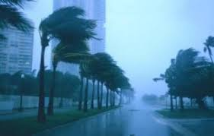
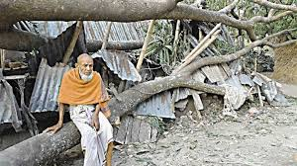
পাঠ শিরোনাম
বাংলাদেশের দুর্যোগ
ঝড়

Slide 4
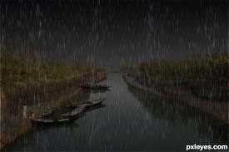
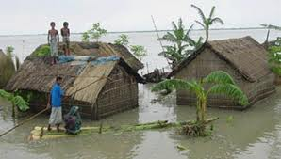
বৃষ্টি
বন্যা

Slide 5
এ পাঠ শেষে শিক্ষার্থীরা
* গ্রীণ হাউজ কী বলতে পারবে।
* গ্রীণ হাউজের কারন ব্যাখ্যা করতে পারবে।
।
* গ্রীণ হাউজের প্রভাব এ বাংলাদেশের প্রাকৃতিক দু র্যোগ
কারন বিশ্লেষণ করতে পারব...

Slide 6
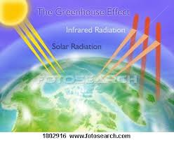
পাঠ উপস্থাপন

Slide 7
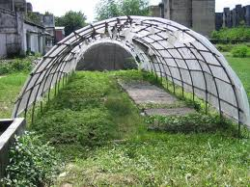
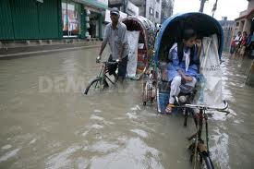
সবুজ বেষ্টনী
বন্যা

Slide 8
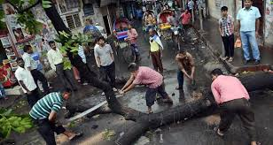
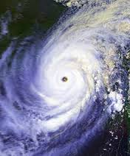
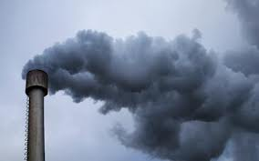
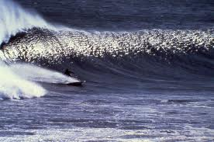
গাছ করতন
নিম্নচাপ
কারখানার ধোয়াঁ
জলোচ্ছাস

Slide 9
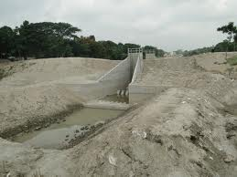
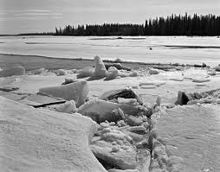
পানির প্রবাহ পথে বাধাঁ
নদী ভাঙ্গন

Slide 10
দলীয় কাজ
* প্রাকৃতিক ও মানব সৃষ্ট ৫টি দুর্যোগের বর্ণনা দাও।

Slide 11
মূল্যায়ন
* দুর্যোগ কি ?
* বৈশ্বিক উষ্ণায়ন কী কারণে হয় ব্যাখ্যা কর?

Slide 12
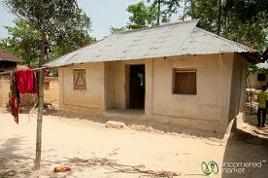
বাড়ির কাজ
বৈশ্বিক উষ্ণায়নের প্রভাবে মানুষ, পরিবেশ ও জীবজন্তুর কী ক্ষতি হতে পারে? আলোচনা কর।

Slide 13
ধন্যবাদ

